Slide 1
Краевое государственное бюджетное общеобразовательное учреждение, реализующее адаптированные основные общеобразовательные программы «Школа-интернат №6»
«Коррекционное сопровождение обучающихся с нарушением слуха, в том числе при КИ, на уроках и во внеурочное время»
Подготовила:
учитель-дефектолог КГБОУ ШИ
Аськова О.В.

Slide 2
Основная цель коррекционно-развивающей работы в ходе образовательного процесса в школе слабослышащих - развитие речи обучающихся (лексической, грамматической и синтаксической структуры).
Развитие познавательной
деятельности
Развитие всех сторон личности ребёнка

Slide 3
Программа коррекционной работы в соответствии с ФГОС ОВЗ направлена на
- на создание системы комплексной помощи слабослышащим и позднооглохшим обучающимся в освоении АООП
- коррекцию психофизических особенностей развития обучающихся
- их социальную адаптацию
АООП
НОО

Slide 4
ПРОГРАММА КОРРЕКЦИОННОЙ РАБОТЫ ОБЕСПЕЧИВАЕТ СЛАБОСЛЫШАЩИМ И ПОЗДНООГЛОХШИМ ОБУЧАЮЩИМСЯ

Slide 5
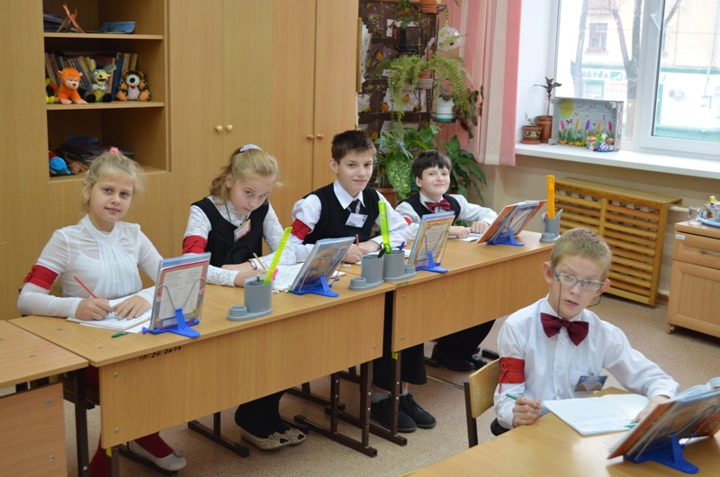
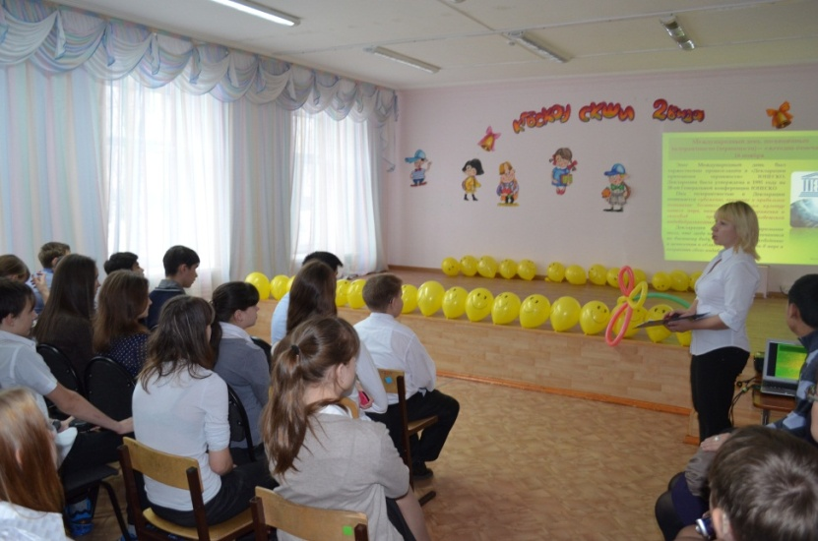
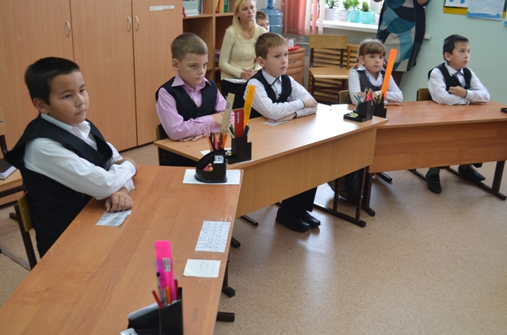
ПРОГРАММА КОРРЕКЦИОННОЙ РАБОТЫ ОБЕСПЕЧИВАЕТ
СЛАБОСЛЫШАЩИМ И ПОЗДНООГЛОХШИМ ОБУЧАЮЩИМСЯ

Slide 6
Живая среда в ОО:
Ребенок | радостный мотивированный, активный
Педагог | с которым интересно и познавательно
Родители | активно участвующие в школьной жизни
Главный источник результатов ОО – целостный образовательный процесс и живая слухоречевая среда.

Slide 7
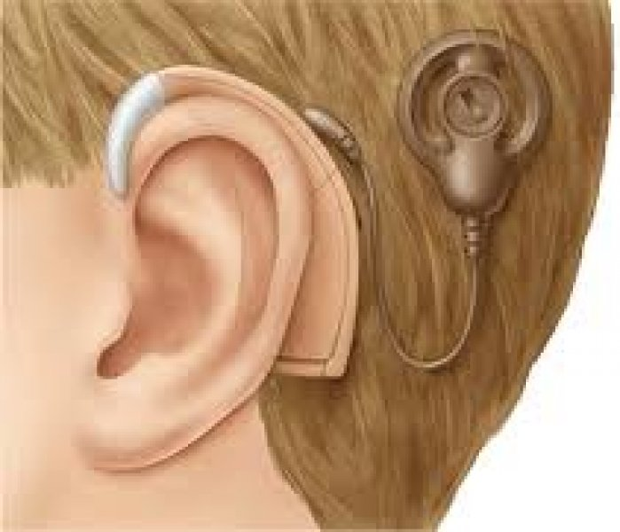
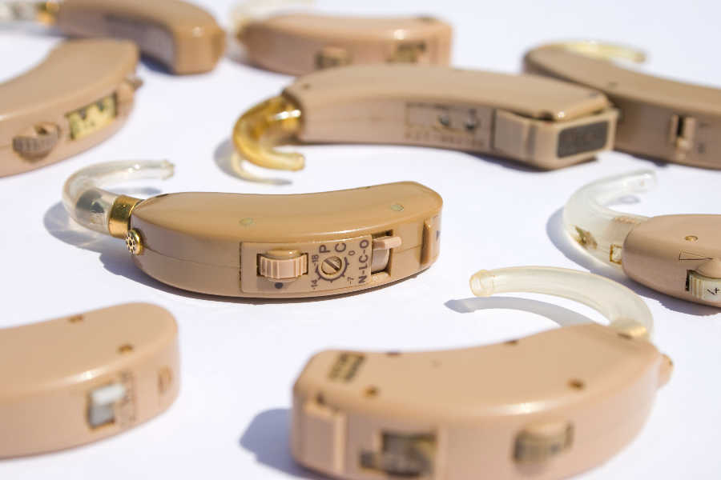
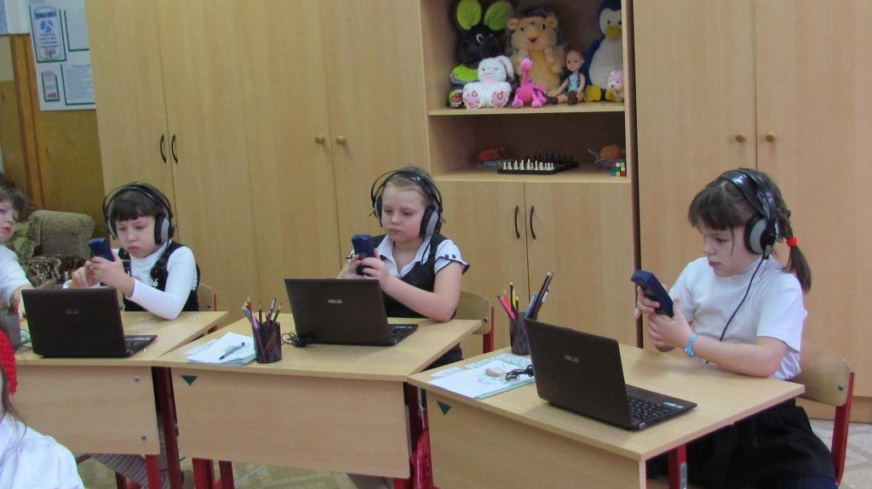
СОЗДАНИЕ СЛУХОРЕЧЕВОЙ СРЕДЫ
Все достижения в области технического обеспечения детей с нарушениями слуха оказываются эффективными только тогда, когда дети с ОВЗ включены в живую слухоречевую среду.
Сами по себе даже самые совершенные слуховые аппараты и импланты, современное звукоусиливающее оборудование, интерактивные комплексы проблему нормализации слухового и языкового развития детей с нарушением слуха не решают.

Slide 8
МОДЕЛЬ СЛУХОВОГО
ВОСПИТАНИЯ И РЕЧЕВОГО
ПОВЕДЕНИЯ
СОВОКУПНОСТЬ ЕДИНЫХ
ОРГАНИЗАЦИОННЫХ
И МЕТОДИЧЕСКИХ
ТРЕБОВАНИЙ И МЕРОПРИЯТИЙ
СЛУХОРЕЧЕВАЯ СРЕДА
ОБЕСПЕЧИВАЕТ ВЗАИМОДЕЙСТВИЕ
ВСЕХ УЧАСТНИКОВ
ОБРАЗОВАТЕЛЬНЫХ ОТНОШЕНИЙ
ПРОНИЗЫВАЕТ ВЕСЬ
ОБРАЗОВАТЕЛЬНЫЙ ПРОЦЕСС

Slide 9
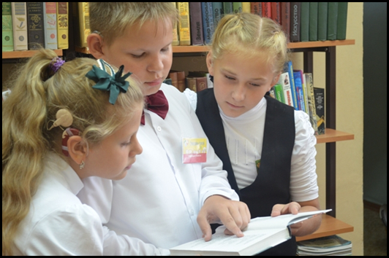
Цель создания слухоречевой среды - развитие активного речевого поведения и слуховой функции как важнейшего условия и средства для адаптации и дальнейшей социализации слабослышащих и позднооглохших школьников.
Задачи создания слухоречевой среды:
максимальное развитие и использование у обучающихся нарушенной слуховой функции и формирование устной речи на полисенсорной основе;
создание условий для речевого общения школьников в процессе практической деятельности, мотивация речевого общения и обеспечение речевой практики.

Slide 10
Механизм создания слухоречевой среды

Slide 11
Локальный акт «Порядок организации коррекционной работы в КГБОУ ШИ 6».

Slide 12
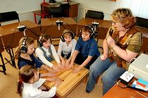
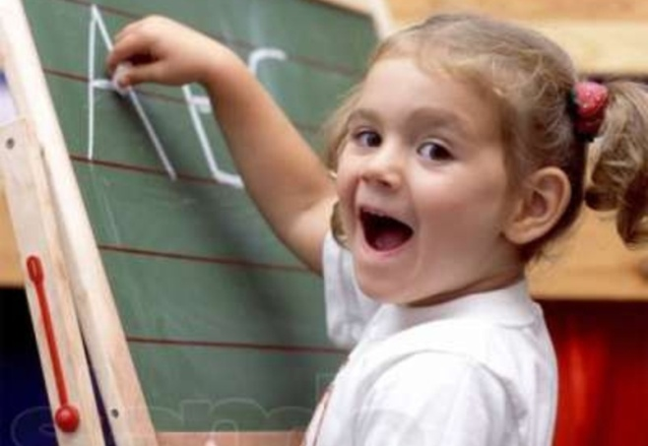
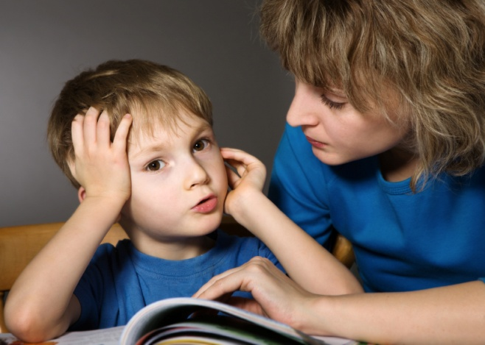
Требования к необходимым знаниям, необходимым умениям и трудовым действиям педагогов по созданию слухоречевой среды
КАЖДЫЙ ПЕДАГОГ
ДОЛЖЕН ЗНАТЬ | ДОЛЖЕН УМЕТЬ

Slide 13
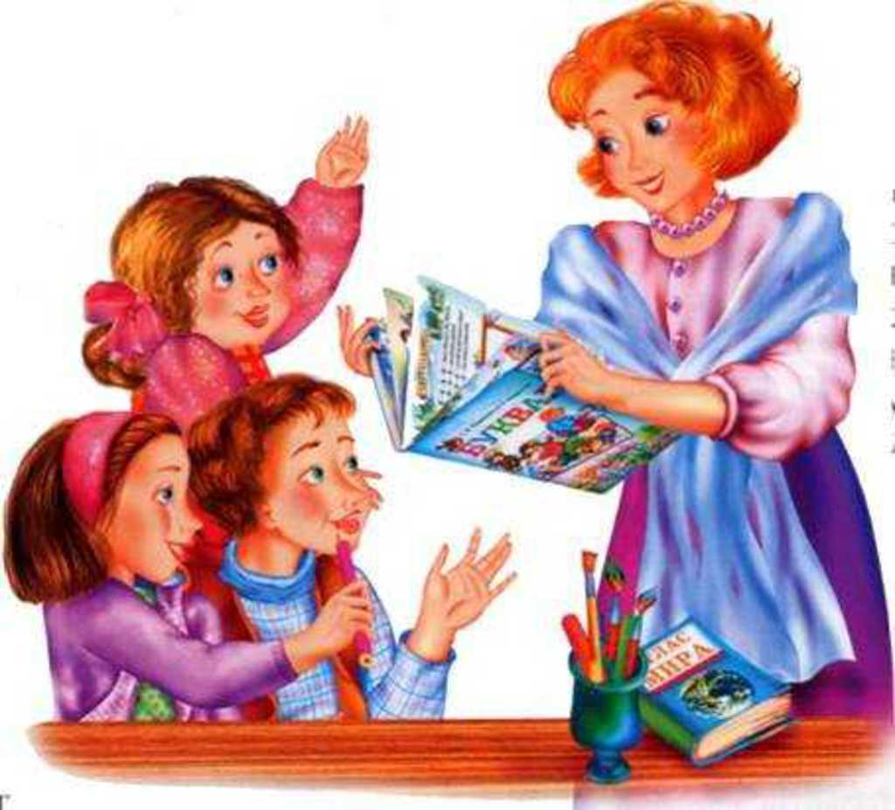
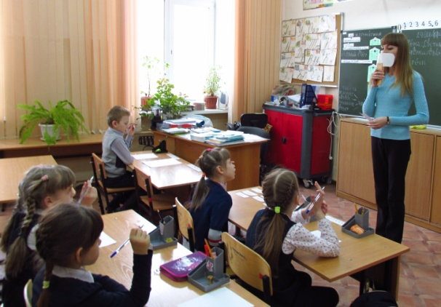
КАЖДЫЙ ПЕДАГОГ
ДОЛЖЕН ДЕЛАТЬ
Использовать…
Планировать…
Оречевлять…
Проводить…
Проверять…
Учить...

Slide 14
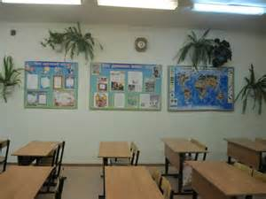
Поддерживать…
Требовать…
Предъявлять на слух…
Формировать…
Побуждать детей…
Исправлять…
Оценивать…
Осуществлять…
Оформлять…
Развивать…

Slide 15
Активное участие родителей в поддержке
слухоречевой среды ОО и в семье
РОДИТЕЛИ

Slide 16
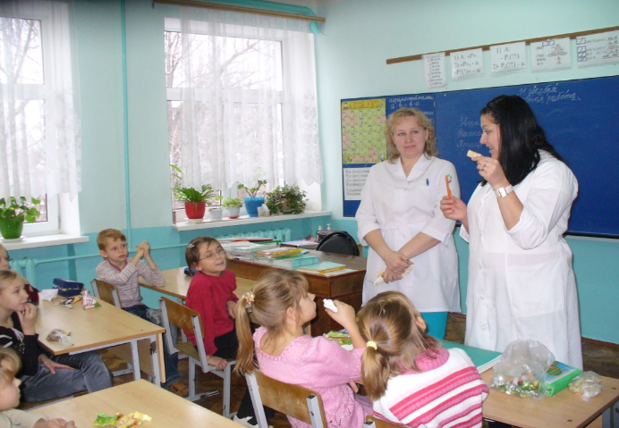
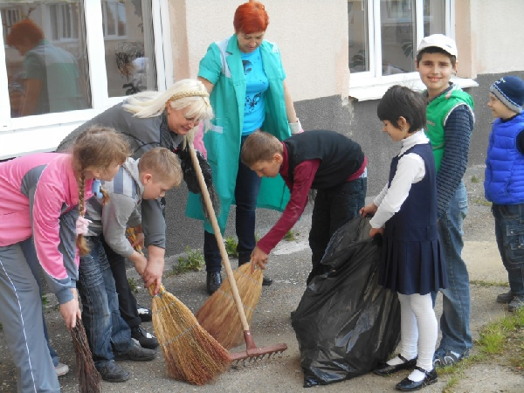
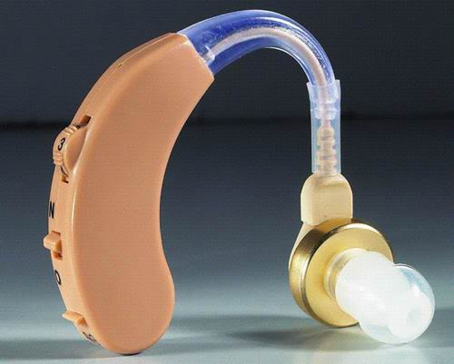
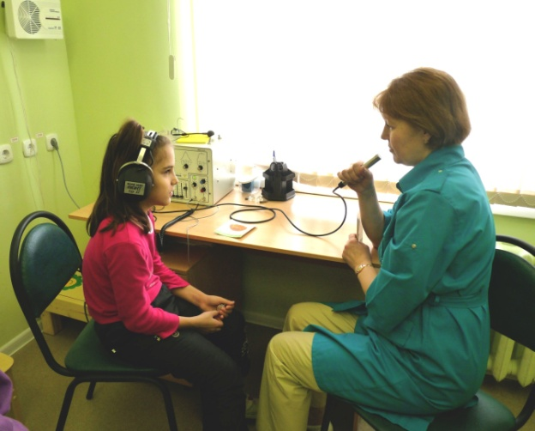
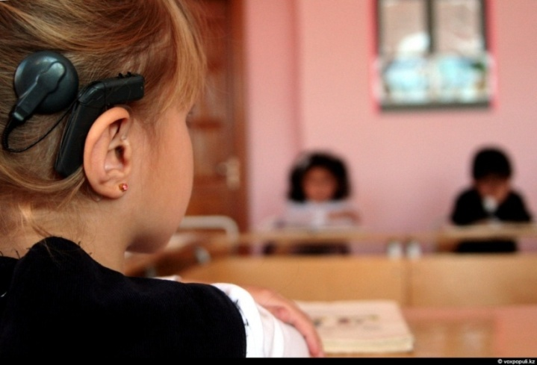
Организация работы учебно-вспомогательного и обслуживающего
персонала школы-интерната
Использование аппаратуры

Slide 17
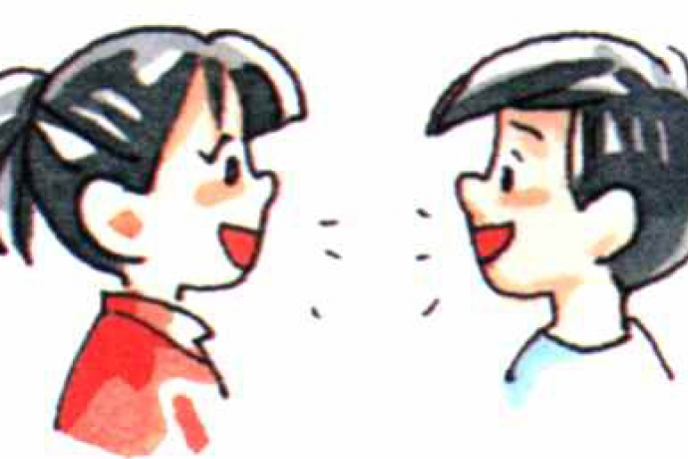
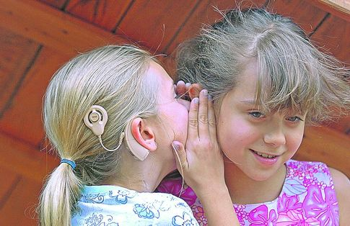
Создание слухоречевой среды улучшит результаты освоения
Программы коррекционной работы:
Личностные результаты
умение решать актуальные житейские задачи, используя коммуникацию как средство достижения цели; выбор средств общения, использование речевых конструкций, форм, типичных для разговорной речи; продуктивное сотрудничество со взрослыми и сверстниками на основе словесной речи при решении творческих задач, развитие мотивов овладения устной речью, достижения высоких результатов в области ее восприятия и воспроизведения, активной устной коммуникации; развитие мотивов постоянного пользования средствами электроакустической коррекции, навыков их применения.

Slide 18
Метапредметные результаты
Желание и умения вступать в устную коммуникацию с детьми и взрослыми; Готовность признавать возможность существования различных точек зрения и права каждого иметь свою; Готовность давать оценку событий, поступков людей, излагать свое мнение.
Предметные результаты
развитие возможностей слухового и слухозрительного восприятия речи и навыков их использования в коммуникации; формированию и коррекции произносительной стороны речи обучающегося, обучению навыкам самоконтроля произношения и их использованию в повседневной коммуникации.

Slide 19
Модель организации слухоречевой среды
Специальная работа
по РРС И ФП
Единые организационные
и методические требования
ко всем участникам ОО
Взаимодействие всех
участников ОО
Коррекционная направленность всего ОП

Slide 20
Личностные результаты
- умение решать актуальные житейские задачи, используя коммуникацию - выбор средств общения, использование речевых конструкций разговорной речи - продуктивное сотрудничество со взрослыми и сверстниками на основе словесной речи - развитие мотивов овладения устной речью - развитие мотивов постоянного пользования средствами электроакустической коррекции, навыков их применения.
Метапредметные результаты
- желание и умения вступать в устную коммуникацию с детьми и взрослыми в знакомых обучающимся типичных жизненных ситуациях при решении учебных, бытовых и социокультурных задач; - готовность признавать возможность существования различных точек зрения и права каждого иметь свою; - готовность давать оценку событий, поступков людей, излагать свое мнение.

Slide 21
Предметные результаты
- развитие возможностей слухового и слухо-зрительного восприятия речи и навыков их использования в коммуникации; - формированию и коррекции произносительной стороны речи обучающегося, обучению навыкам самоконтроля - формирование выразительной устной речи, соблюдение в речи словесного и логического ударений, правильной интонации, темпа и слитности, основных правил орфоэпии; - восприятие на слух речевого материала обиходно-разговорного характера, материала, относящегося к организации учебной деятельности, а также связанного с изучением учебных предметов

Slide 22
Слухоречевая среда содействует развитию и формированию познавательной активности воспитанников, их приобщению к социуму, к его образу жизни, усвоению духовно-культурных ценностей общества. Тем самым обеспечивается социальная адаптация ребенка с нарушенным слухом, его полноценное развитие как активно действующего субъекта определенной культуры и как подлинно свободной личности

